Slide 1
PROBLEMI U SNJEGOGRADU
3. A

Slide 2
Problemi u SnjegoGradu
U SnjegoGradu ima puno stanovnika. Svaki ima kapu različite boje, a po boji kape su dobili imena. Ako ima plavu kapu onda snjegovića zovemo Plavko, ako ima crvenu zovemo ga Crvenko.
Imaju i automobile koji mogu voziti po velikom snijegu. Iako ima puno kuća, SnjegoGrad nije baš veliki grad.
Kad su gladni snjegovići odu svojim kućama na ručak ili ih počasti gradonačelnica na snjegotrgu. Za ručak su im najdraži snježni krumpiri.
Jedan novi snjegović, po imenu Željko stigao je u SnjegoGrad i doselio se Plavku. Plavko mu je dao kapicu koju je imao viška. I tako je Željko postao novi stanovnik - Zelenokapi. Gradonačelnica se jako razveselila kad je čula da ima novog stanovnika u SnjegoGradu.
Gabrijel Gluščić

Slide 3
Problemi u SnjegoGradu
Plavko je prošetao i ugledao još jednog stanovnika druge države u SnjegoGradu. Rekao je da će snjegonačelnica odlučiti može li i on ostati tu. Danica je dozvolila, ali se sjetila da za njega nema kuće. Plavko je i njega pozvao da ostane u njegovoj kućici jer ima još jedan slobodan krevet. Novi stanovnik je pristao.
Slijedeći dan tražili su mu posao. Odlučili su da će biti snjegotaksi. Ujutro je tiho ustao, obukao se i krenuo voziti ljude. Nazvali su ga Ljupko. Dali su mu plavi automobil koji će biti taksi. Rekao je Plavku da ništa ne brine jer će on svako jutro ustajati u 6 sati, a radit će i noću. Tako je radio do 35. godine. Sakupio je puno novaca. Ljupko je kupio svoju kućicu i lijepo je preuredio. Postao je snjegonačelnicin prijatelj. Kada je Ljupko imao 42 godine promijenio je posao i postao snjegopolicajac. Svi snjegovići su to htjeli postati, ali neki nisu bili dovoljno vješti.
David Dekalić

Slide 4
Problemi u SnjegoGradu
U maloj snjegoškoli radila je nova mlada učiteljica. Danas je bila mrzovoljna jer je pao veliki snijeg pa je jedva došla do škole. Sva djeca veselo su vani skakutala i igrala se na snijegu. Bili su mokri i promrzli.
Kad je učiteljica ušla u školu činilo se da tamo nema nikoga. Sve je bilo tiho i zamračeno. Učiteljica je razmišljala i sjetila se da joj je danas rođendan.
Svi su u mraku viknuli: Sretan rođendan!
I počela je zabava. Veselili su se i plesali. Kad je zabava završila sretni su otišli kući, a učiteljica je ostala otvarati poklone.
Dobila je na poklon sve što je potrebno jednoj učiteljici.
Mateo Dubravec

Slide 5
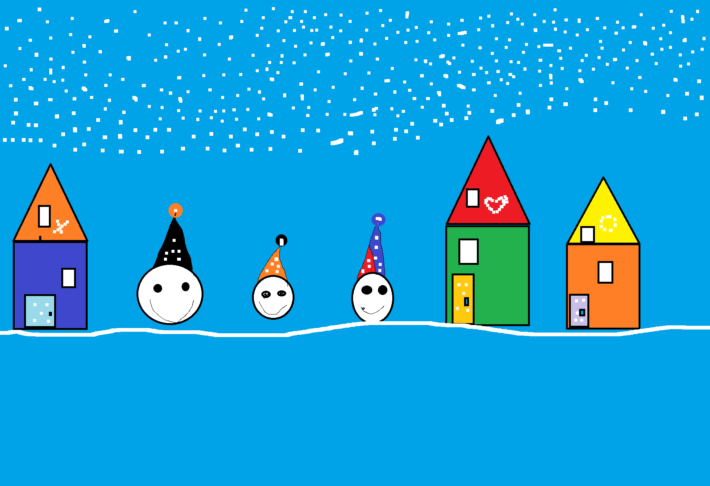
Problemi SnjegoGradu
Jednog dana u SnjegoGradu je napadao veliki snijeg.
Kad su snjegovići to vidjeli odmah su izašli van iz svojih kućica. Svaki snjegović skakao je i bacao se po snijegu. Radili su grude i sanjkali se.
Veliki snjegovići ljubomorno su gledali male snjegoviće kako se igraju. A onda su odlučili poigrati se i oni. Nastala je sveopća buka. Tako su proveli cijeli dan.
I tako su živjeli sretno i zaigrano do kraja života.
Patricia Glavić

Slide 6
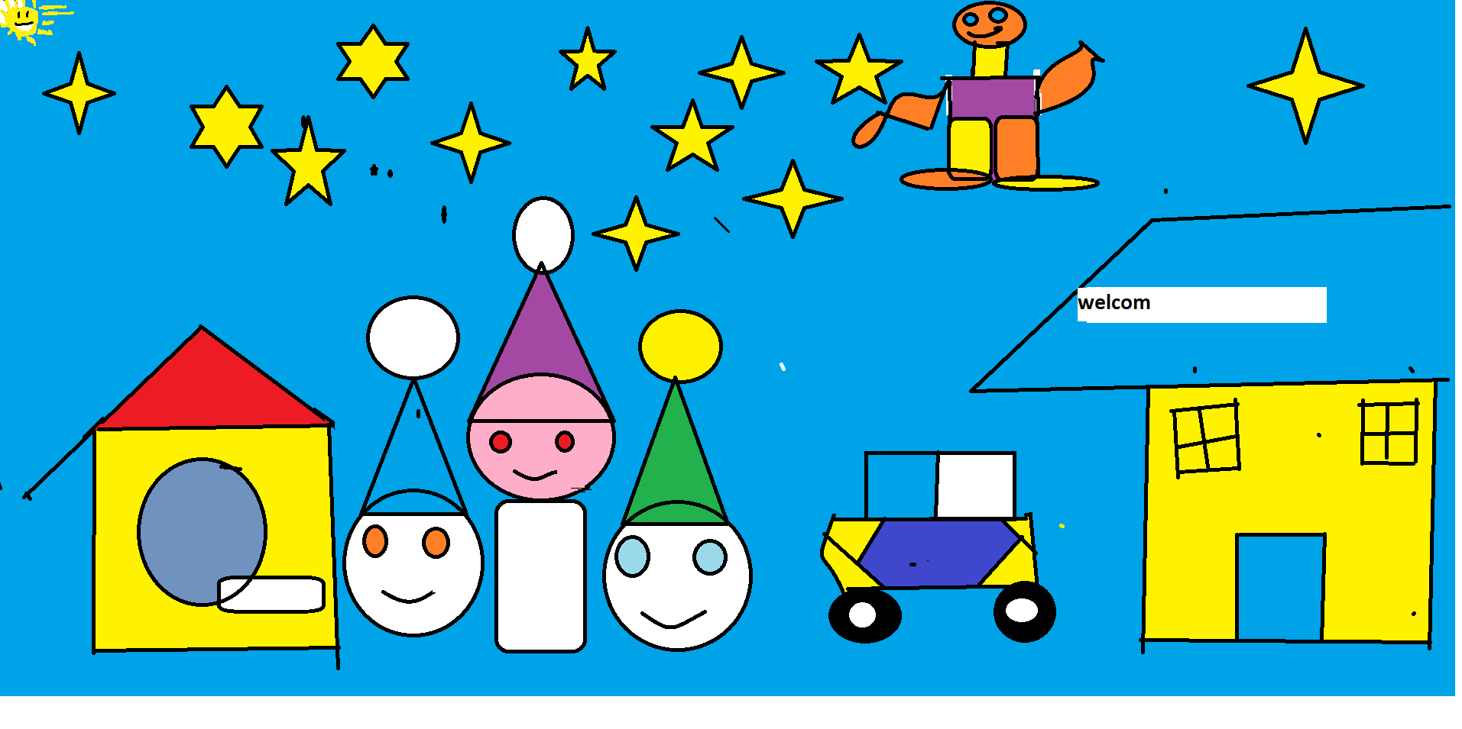
Problemi u SnjegoGradu
U SnjegoGrad je jutros došao robot. Robot je jako poznati pjevač iz MaštoGrada. Kad je išao kući nakon koncerta, prijatelji su ga pitali hoće li se s njima igrati na igralištu. Robot je bio umoran i brzo sam otišao s igrališta. Vukao se kroz gustu šumu i gusto blato, i tako stigao do SnjegoGrada.
Snjegonačelnica je odmah pitala tko je to. Ja sam robot, odgovorio je. Plavko ju je odmah upozorio da je taj robot poznati pjevač. Znala je da je Plavko o njemu već pričao. I znala je napamet sve njegove pjesme. Zato je robot u SnjegoGradu morao održati veliki snjegokoncert na snjegotrgu. Svi snjegovići su s robotom pjevali poznate pjesme.
Fran Gotić

Slide 7
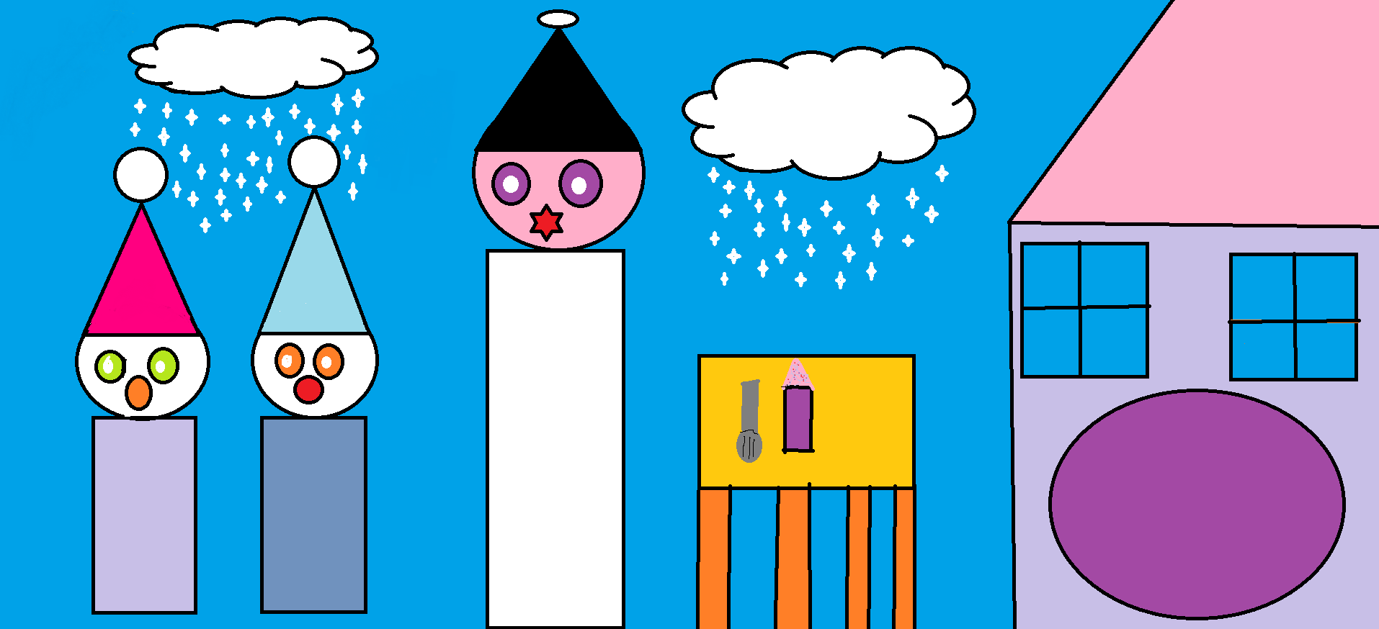
Problemi u SnjegoGradu
Jednoga jutra Crvenku i Plavka pozove gradonačelnica i kaže: Plavko ti reguliraj promet, a Crvenka neka napravi ručak. Odmah su poslušali. Nakon toga morali su je pratiti kući. Bila je zima i nije htjela ići kući sama. Crvenka joj je pripremila sladoled od jagode. Kad je to vidjela, Danici se odmah lice pretvorilo u smiješak. S veseljem se počastila i zahvalila Crvenki i Plavku.
Svi su bili sretni osim Sivka koji je mrzio sladoled od jagode. Pa dok je gledao kako Danica jede sladoled bilo mu je muka. Pobjegao je iz SnjegoGrada u MaštoGrad.
Kad se nakon par godina vratio, Danica je još uvijek uživala u svom sladoledu. Ali, Sivko više nije mogao pobjeći jer je Danica uvela novo pravilo: tko pobjegne, bit će strogo kažnjen. Sivko više nije pobjegao, ali je htio, i stalno pokušavao.
Nakon par godina Danica je rekla: svaki dan svatko mora pojesti barem jednu kuglicu sladoleda od jagode. Sivko je odmah otišao i više nikada se nije vratio. Kad su drugi shvatili da Sivka nema rekli su gradonačelnici i krenuli tražiti ga. Na kraju su ga našli ali nisu kaznili. Sve se završilo dobro i veselo.
Natali Grdović

Slide 8
Problemi u SnjegoGradu
U SnjegoGradu je bio prekrasan dan. Djeca su se igrala: loptom, frizbijem, igrala su se skrivača, lovice, ledene babe…
A već slijedeći dan toliko je napadalo snijega da su građani SnjegoGrada jedva izašli iz svojih kuća. Snijega je bilo do krovova. Prekrio im je prozore i vrata. Da bi izašli iz kuće morali su otvoriti prozore na krovu.
Djeca su se strašno veselila. Radili su snjegovića, grudali se, radili iglu, sanjkali se i zabavljali.
Tako veliki snijeg još nije bio u SnjegoGradu. I tako su nazvali ovaj dan – dan velikog snijega.
Ivano Horvat

Slide 9
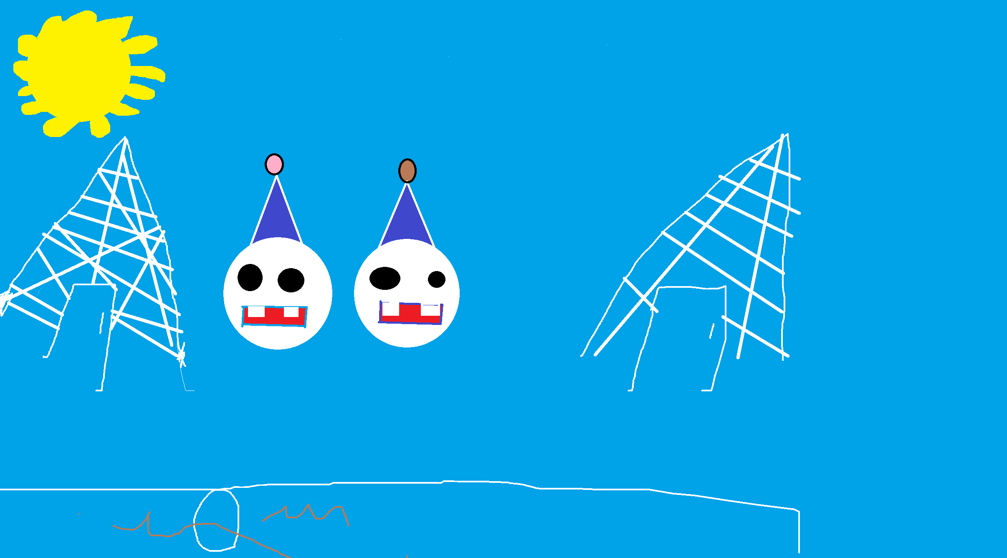
Problemi u SnjegoGradu
U SnjegoGrad je danas stigao ludi zubar. Kad su snjegovići došli da im popravi zube, zubar im je sve izvadio. Svakom snjegoviću ostala su samo još dva zuba. Svi su jako plakali i nisu mogli spavati od bolova.
Drugi dan bilo im je malo bolje. Ali nisu mogli ništa jesti. Rekli su da to tako ne može i svi su otišli kupiti umjetne zube.
Vratili su se kod zubara i tražili povrat novaca, ali tu nije bilo nikoga. Čekali su uporno ispred zubarevih vrata. No, zubar je bio kod kuće. Sakrio se ispod stola da ga ne nađu jer je znao što je krivo napravio.
Nakon nekog vremena shvatio je da ne može stalno biti ispod stola, pa im je vratio novac za zube, i napravio umjetne. Napokon su opet mogli jesti snjegomeso i snjegokrumpire. Svi su bili sretni do kraja života.
Roko Janžić

Slide 10
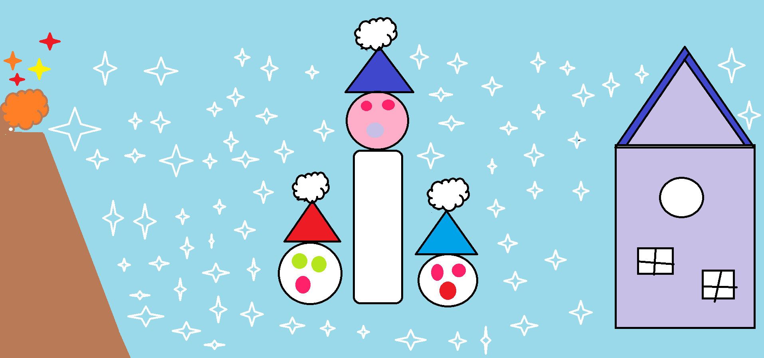
Problemi u SnjegoGradu
Crvenka, Plavko i Danica išli su do dućana i putem su ugledali nešto čudno. Bilo je smeđe boje, veliko, i vruće na dodir.
Kad se vijest proširila SnjegoGradom, svi su mislili da će vrućina doći do njih i da će se rastopiti. Plavko i Crvenka su ih pokušali smiriti, ali nikako nisu uspjeli. Zatvorili su se u kuće i otvorili frižidere, škrinje, upalili ventilator. Zatvorili su prozore i spustili rolete. Kad bi tko došao do kućice, pričali bi kroz vratašca za poštu.
Neki snjegovići su bili hrabri i otišli su istražiti čudnu stvar. Obukli su odijela za gašenje požara da se ne otope, pili ledene sokove i uzeli uže za penjanje. Bacili su uže na vrh i penjali se jedan za drugim. Pronašli su poruku koja je bila urezana u kamen na vrhu, a pisalo je - vulkan mira. Nisu znali što je to uopće vulkan.
Snjegonačelnica Danica pozvala ih je sve na snjegotrg i objasnila im da je vulkan od sada dio SnjegoGrada, dio prirode. Nakon početnog šoka, panike i stresa, svi su se smirili i napokon mogli mirno zaspati. Također im je objasnila da je vulkan zapravo izvor topline i da se ne trebaju bojati ako mu se ne približe. Opet su svi mogli mirno šetati po gradu i biti vani.
Nikol Kapular

Slide 11
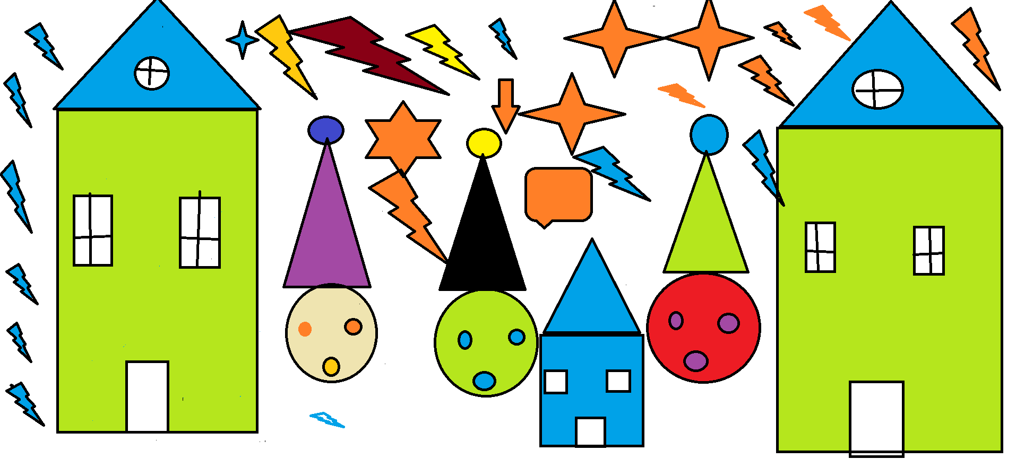
Problemi u SnjegoGradu
Dok su se stanovnici SnjegoGrada veselo igrali u grad je došao veliki papagaj. Krenuo ih je loviti i prepali su se. Ali, on se samo htio igrati.
Snjegonačelnica je naredila da ga odmah otjeraju. No, došao je i drugi dan. Svi zaštitari morali su ga loviti. Papagaju je to bilo baš zabavno.
Treći dan papagaj je donio poruku na kojoj je pisalo kako želi biti njihov prijatelj. Snjegovići su ga molili da im oprosti što su ga lovili i tjerali. Nisu ništa loše mislili.
Snjegović Miško napravio je stroj koji smanjuje životinje i stvari, pa su tako smanjili papagaja koji je postao njihova igračka koja priča.
Miško i papagaj zajedno su slavili rođendan. Svi su se igrali, jeli kolače i tortu, i pili sokove.
Leon Kordić

Slide 12
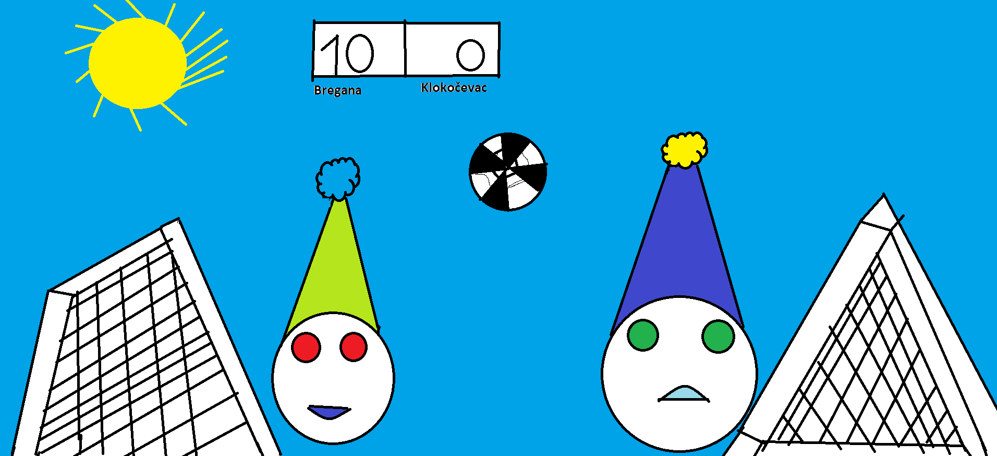
Problemi u SnjegoGradu
U SnjegoGradu igrala se važna nogometna utakmica. Snjegonogometni klub Bregana vodio je 10:0 snjegonogometni klub Klokočevac.
Malo je još vremena ostalo do kraja, i Bregana je pobijedila.
Snjegoigrači su otišli u svlačionicu. Pjevali su s istoka i zapada jer su pobijedili. A Klokočevac je samo tužno šutio.
Kad je došao u školu Kreveljko je pitao Robija kako su mogli zabiti toliko puno golova. Moraš slušati trenera, odgovorio je Robi. I moraš biti u formi. Ako to ne znaš, ne možeš biti dobar igrač snjegonogometa.
Lovro Lovreković
Ta fotografija korisnika Nepoznat autor: licenca CC BY-NC-ND

Slide 13
Problemi u SnjegoGradu
Slijedeća snjegonogometna utakmica bila je ona Bregane protiv Kerestinca.
Bregana je pobijedila pet nula.
Nakon utakmice svi snjegoigrači dobili su medalje. Bili su treći na ljestvici.
I bili su jako sretni. Ali morali su biti disciplinirani jer su imali novu utakmicu odmah slijedeći dan. Pobjede su se zaredale.
Stadion je bio pun gledatelja i svi snjegovići jako su glasno pjevali sretni što su pobijedili.
Mihael Petek

Slide 14
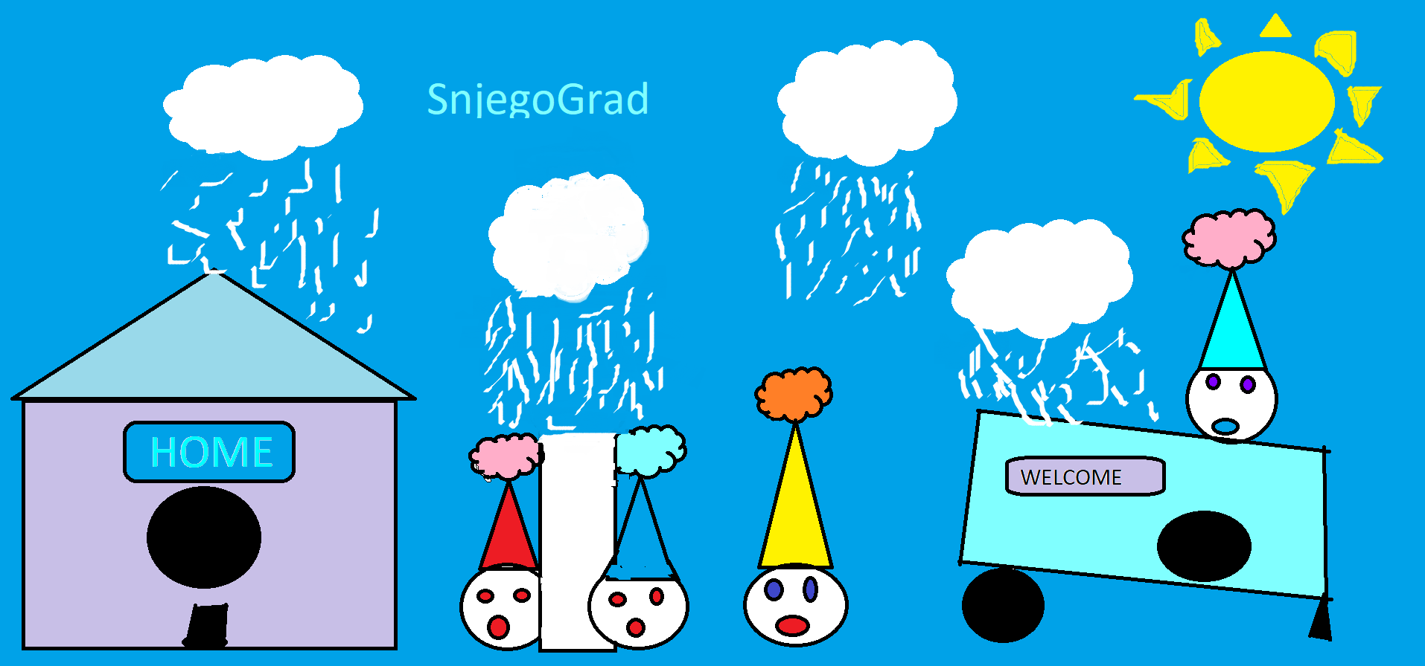
Problemi u SnjegoGradu
U vrijeme snjegoručka, svi snjegograđani okupili su se na glavnom snjegotrgu. Kad su pojeli, krenuli su čestitati snjegonačelnici 34. rođendan.
Plavko i Crvenka kupili su joj za rođendan plavu haljinu s crvenim remenom. Rozi Coflek poklonio je novu zelenu kapicu, Sivokapić maskicu sa slikom sladoleda od jagode, Zelenookić stroj za sladoled od jagoda, Zelenokapić labelo s mirisom jagoda...
Ali kad su došli do njezinog bijelog prijestolja, nje nije nigdje bilo.
Snjegoviće to nije uzrujalo. Mislili su da ima neki poseban zadatak. Ostali su je čekati na trgu. Nakon sat vremena čekanja, Plavko i Crvenka krenuli su u potragu. Nigdje je nije bilo.
Zaključili su da je snjegonačelnica nestala!
A ona se samo gledala ispred ogledala!
Mia Otmačić

Slide 15
Problemi u SnjegoGradu
Gradonačelnica Danica dobila je novu haljinu. Bila je skupa haljina ali su joj se svi na ulici i u SnjegoGradu jako divili. Danica je bila presretna. Dok je još bila kod kuće Plavko je slučajno stao na haljinu i popucao je šav. Plavko se ispričao i kasnije su ponovno postali prijatelji. Gradonačelnica je otišla u snjegošivaonicu gdje su joj sašili rupicu.
Danica je cijeli dan nosila novu haljinu i gledala se u ogledalu. Kad je išla stepenicama pala je, jer joj je haljina bila preduga. Nikome to nije rekla, ali kasnije ju je jako počela boljeti ruka pa je morala snjegoliječnici. Ruka je bila slomljena.
Nakon mjesec dana snjegonačelnici su skinuli gips. Samo je morala obećati snjegodoktorici Roski da će paziti kako hoda u svojoj novoj haljinici.
Kiara Maratović

Slide 16
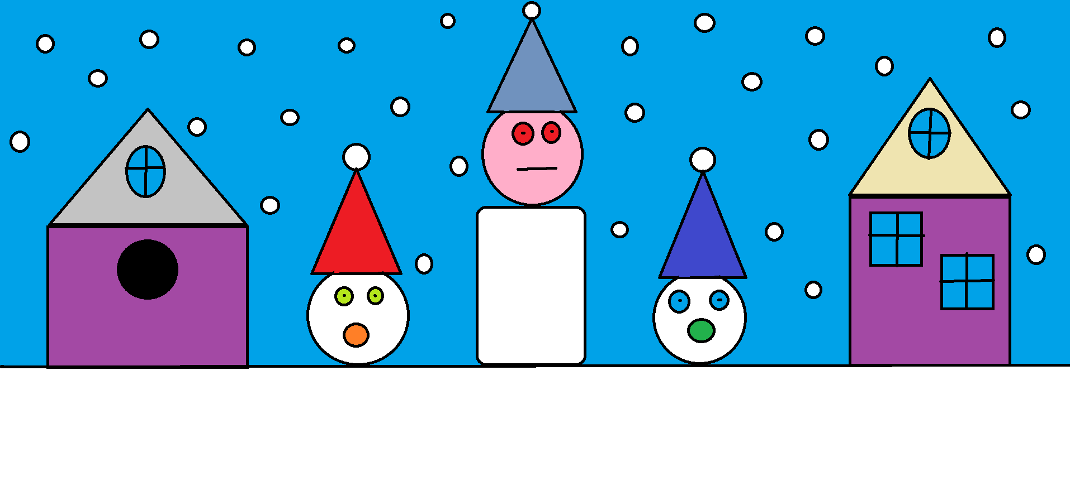
Problemi u SnjegoGradu
Jednog snježnog jutra Zelenko je žurio u snjegoknjižnicu posuditi nekoliko knjiga jer mu je učiteljica u školi rekla da mora vježbati čitanje. Žutku se ništa u SnjegoGradu nije sviđalo, pa je otišao na put u ListoGrad. Ljubica je plavim automobilom išla u trgovinu po namirnice. Svi su nekamo žurili.
Snjegonačelnica se probudila baš u vrijeme doručka. Za doručak su bile palačinke. To joj je bilo najdraže jelo. Crvenka i Plavko jako su se potrudili. No, kad je Danica sjela na prijestolje, cijelo prijestolje se raspalo u komadiće. Nije bilo čudno jer je bilo jako staro, a ona preteška. Snjegonačelnica je naredila Crvenki i Plavku da naprave novo prije nego se palačinke ohlade. Nije joj bilo ni na kraj pameti jesti hladne palačinke i sjediti negdje drugdje.
Iste sekunde ministri su počeli graditi prijestolje. Trebali su pomoć. Ali nije bilo nikoga. Morali su sami. Za to vrijeme nestrpljiva Danica gledala je kroz prozor Ljubicu koja se vraćala iz dućana ruku punih namirnica i Zelenka koji je pod rukom nosio knjige. U dvorištu su Crvenka i Plavko završavali prijestolje. Morali su ga ukrasiti plavom i ljubičastom bojom. Sve su lijepo ukrasili. To je bilo najljepše prijestolje koje je Danica u životu vidjela.
Lovro Noršić

Slide 17
Problemi u SnjegoGradu
Prije podneva Plavko i Crvenka čuvali su gradonačelnicu i vidjeli smeđu mrlju u daljini. Danica se uplašila i pitala što je to. Plavko i Crvenka su mislili da je to neki sob ili medvjed. Ali ne treba se bojati, oni će je štititi od svega, rekli su.
Žućko je pitao Crvenku što se događa, ali nije mu htjela reći. Žućko je otišao i zatvorio se u svoju ljubičastu kućicu.
Smeđa mrlja bila je već u gradu i svi su saznali da je došla nova mačka. Nazvali su je Snježica. Bila je ljubimica svih stanovnika. Takvu snijegosmeđu svi su voljeli. Ona je bila jako sretna s njima, ali davali su joj jesti samo jedanput dnevno pa je bila još gladna. Žućko ju je poskrivečki uvijek dodatno hranio. Jako ju je volio i nikad je nije ostavljao samu. Drugi su bili zaposleni pa se nisu mogli baviti mačkom. Kad je trebala vode, Žućko bi joj dao. Samo nije htio da to ostali snjegovići znaju.
Kad je Danica vidjela Žućka kako se brine za mačku bila je jako sretna. Dala mu je značku za brigu o životinjama. Žućko nije vjerovao svojim očima. Snježica je skočila na njega i mijaukala jer je bila sretna zbog toga. Žućko se nasmijao i podragao je, i mačka je prela. Danica je rekla da je može zadržati.
Rhea Novak

Slide 18
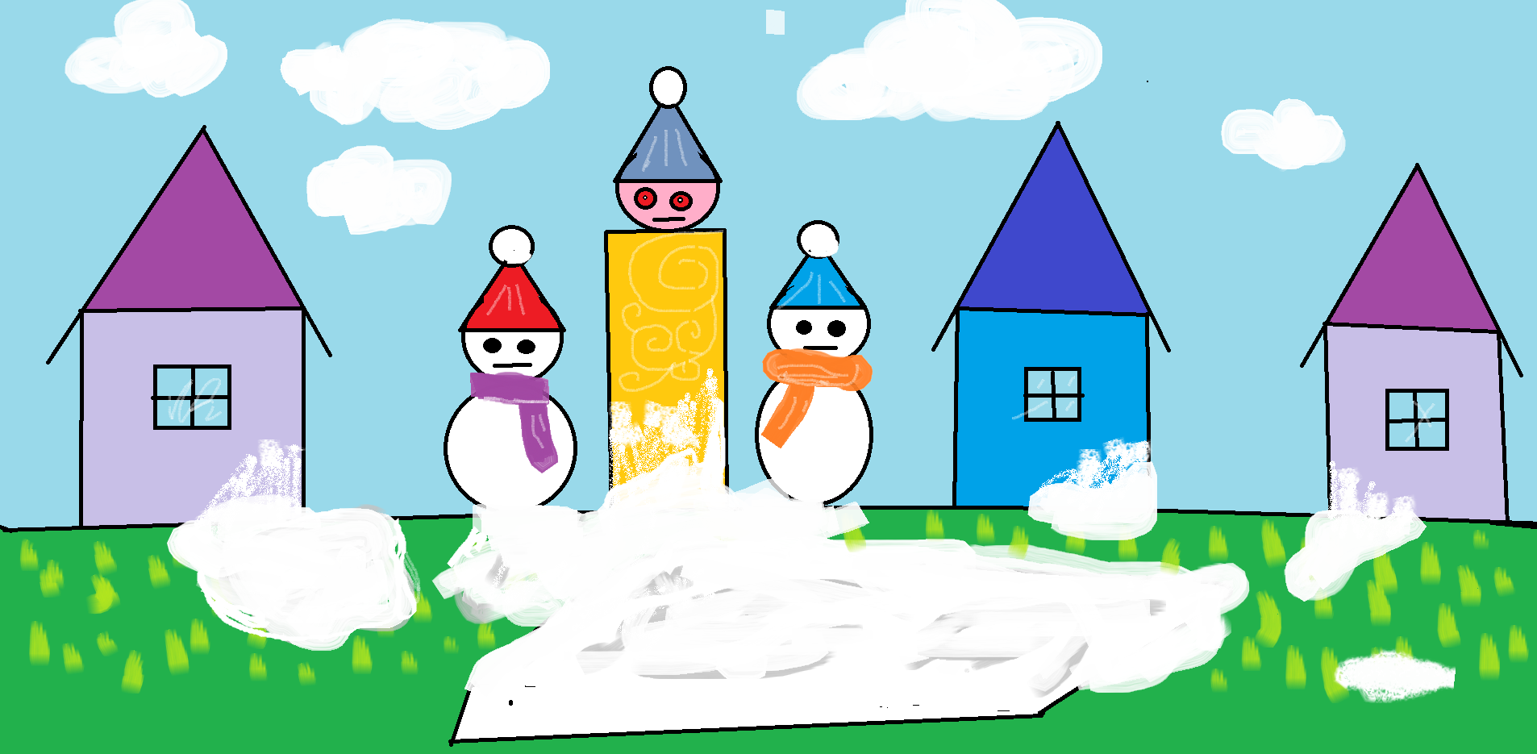
Problemi u SnjegoGradu
Crvenka se jutros probudila s glavoboljom. Bilo je prevruće. Možda je netko ostavio upaljeno grijanje, mislila je. No, nije bilo tako. Kroz prozor je vidjela nešto nevjerojatno. Na snjegoigralištu u snjegoškoli, a i drugdje, nije bilo snijega. Samo trava. Čudo usred zime.
Žućko je prigovarao sto na sat, Roza je najviše voljela snijeg, pa je plakala. Danica je još spavala. Sreća, pomisli Crvenka. Odjenula je ružičasti šal i probudila Plavka pokucavši na vrata.
Nestanak snijega prva je primijetila Franka koja u šest ujutro ide na posao. O tome je pisalo u snjegonovinama. Bez snijega današnje snjegoigre se nisu mogle održati: snjegodobacivanje snjegolopte ili gradnja ledenih snjegokuća.
Danica je bila mrzovoljna i prigovarala kako je prevruće. Zatražila je čak četiri kugle sladoleda od jagode.
Popodne su održali sastanak. Zaključili su da se trebaju preseliti. Ovo malo snijega je sve što je ostalo. Još su samo trebali pronaći mjesto za svoj grad. Novi sastanak bit će u četvrtak, za dva dana, a do tada su trebali naći bar dva prijedloga za selidbu. Crvenka je našla dvije snježne planine, a Plavko snježnu šumu i zamrznuto jezero. Danica je pronašla snježnu planinu s najviše snijega koja se zove Alka. Svima se svidjela Alka i tamo su preselili SnjegoGrad.
Elizabeta Špelko

